Slide 1
Государственное учреждение образования
«Гимназия №2 г. Солигорска»
Людмила Антоновна Ларчик
Учитель истории и обществоведения высшей квалификационной категории
Урок истории Нового времени в 7 классе
Тема урока :
«Россия в эпоху Петра Великого »

Slide 2
ДОМАШНЕЕ ЗАДАНИЕ
§24;
ДОКУМЕНТЫ
И ВОПРОСЫ СТР.170.

Slide 3
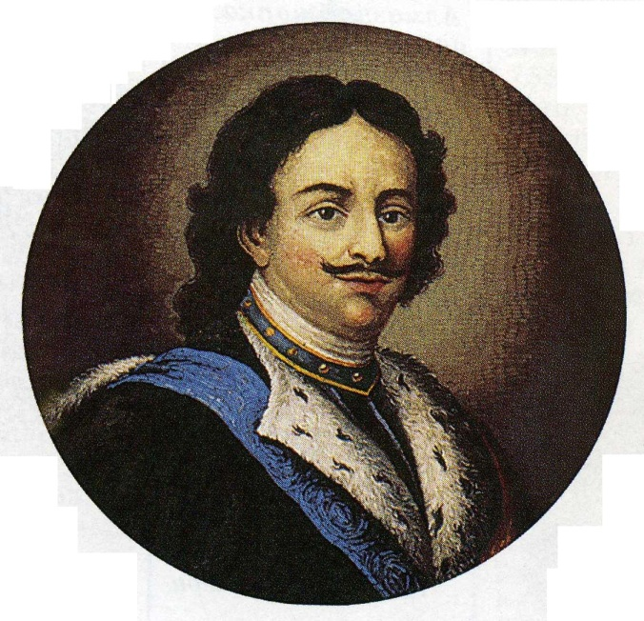
ЭПОХА
ПЕТРА
ВЕЛИКОГО

Slide 4
Цели и задачи урока:
ВЫЯСНИТЬ:
СУЩНОСТЬ ПРЕОБРАЗОВАНИЙ, ПРОВЕДЕННЫХ
В XVII-XVIII ВЕКАХ ПЕТРОМ I;
НАУЧИТЬСЯ:
ПРИОБРЕТАТЬ ЗНАНИЯ ИЗ РАЗЛИЧНЫХ ИСТОЧНИКОВ;
ПРОСЛЕЖИВАТЬ ПРИЧИННО-СЛЕДСТВЕННЫЕ СВЯЗИ;
ПРОВОДИТЬ СРАВНЕНИЯ И ДЕЛАТЬ ОБОБЩЕНИЯ;

Slide 5
Вспомните!
Какими событиями характеризовалось начало XVII века?
2. Каковы причины смуты?
3. Чем и когда закончилось смутное время?
4. Какие изменения в жизни страны произошли в царствовании первых Романовых?
5. Могла ли Россия претендовать на роль ведущей европейской державы? Почему?

Slide 6
Проблемное задание!
Доказать необходимость
проведения реформ
во всех сферах жизни
Российского
государства
Стр.164-165.

Slide 7
Предпосылки реформ:
ОТСТАВАНИЕ ЭКОНОМИЧЕСКОГО РАЗВИТИЯ РОССИИ ОТ СТРАН ЕВРОПЫ;
НЕРАЗВИТОСТЬ МАНУФАКТУРНОГО ПРОИЗВОДСТВА;
ОТСУТСТВИЕ СИЛЬНОЙ РЕГУЛЯРНОЙ АРМИИ, ОСНАЩЁННОЙ СОВРЕМЕННЫМ ОРУЖИЕМ;
ОТСУТСТВИЕ ВОЕННО-МОРСКОГО ФЛОТА;
ОТСУТСТВИЕ ВЫХОДА К МОРЯМ;

Slide 8
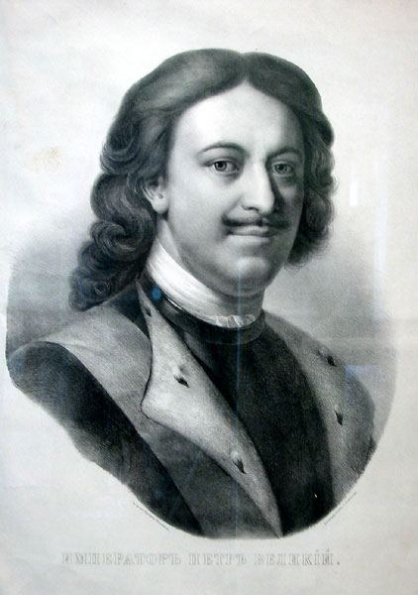
ПЁТРI- 1672 – 1725ГГ.
Россия на рубеже веков. Начало правления Петра | (история 7 класс) - Видеоуроки по основным предметам школьной программы - InternetUrok.ru

Slide 9
ПОЗНАВАТЕЛЬНОЕ ЗАДАНИЕ!
Какова цель проведения
и основное содержание
реформ Петра I?
Государственные реформы Петра l - Видеоуроки по основным предметам школьной программы - InternetUrok.ru

Slide 10
Реформы Петра I
1697 г.
« Великое посольство»
Приказ брить бороды
1699 г.
Введение иностранного платья.
Реформа календаря.
Учреждение первого русского ордена- Св.апостола Андрея Первозванного.
1700 г.
Изменение алфавита

Slide 11
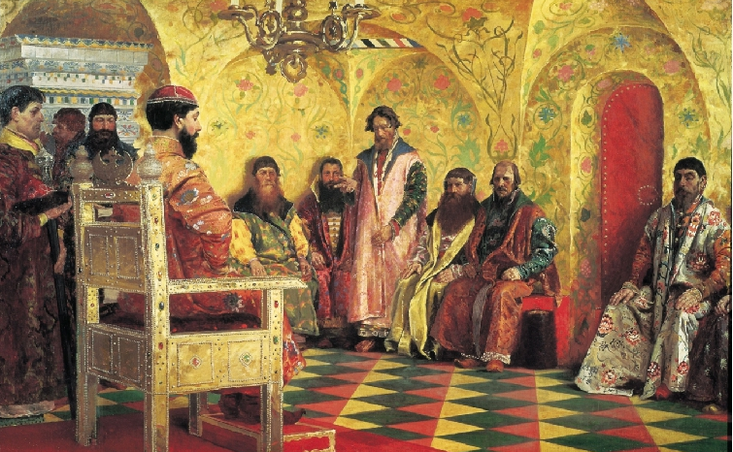
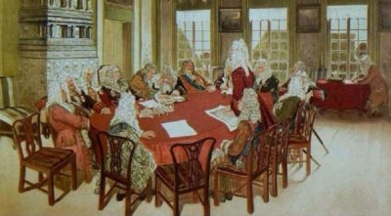
Изменение системы управления
Боярская дума
Сенат

Slide 12
1708 г- областная реформа
1711 г.- Сенат.
Реформы
управления
1721 г- Синод.
1717 г- коллегии.
1720г- генеральный регламент

Slide 13
АДМИНИСТРАТИВНО- ТЕРРИТОРИАЛЬНОЕ
ДЕЛЕНИЕ
8 губерний
250 уездов
волости

Slide 14
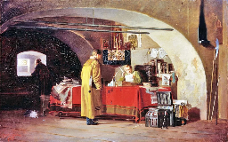
Ликвидированы ПРИКАЗЫ
Ревизион
Берг
Иностранных дел
Коммерц
Штатс-контор
коллегии
Вотчин
Мануфактур
Адмиралтейств
Созданы 12 коллегий
Юстиц
Военная
Камер

Slide 15
Фискалы
(тайная полиция)
Контроль: за администрацией, нарушением указов, казнокрадством, взяточничеством
Доносы Сенату, царю

Slide 16
Социальные реформы
1714 г.- указ о единонаследии
1716 г.- «Устав воинский»
1720 г.- учреждение Главного магистрата
1722 г.- «Табель о рангах»
1723 г.- податная реформа

Slide 17
культура
Быт и нравы
Образование
Архитектура
Ассамблеи
« Юности честное зерцало»
1701 г.-Навигатская и Артиллерийская школы
1707 г.- Медицинское
училище
1712 г.- Инженерная шк.
1715 г.- Морская шк.
1716 г.- Горная шк.
1725 г.- Академия наук
1702 г.- Арсенал в Москве
1703 г.- Санкт-Петербург
1719 г.- кунсткамера

Slide 18


Реформы Петра I
После неудачной осады турецкой крепости Азов, стоявшей в устье Дона, царь издал указ о строительстве флота (1696 г.).
1697 г.
Создание первой верфи в Воронеже
Петр I извлек уроки из тяжелого поражения под Нарвой в1700 г. и начал поспешно проводить военную реформу.
1705 г.- рекрутская повинность;
создавалась мануфактурная промышленность для
производства железа, меди, сукна, канатов и парусов.

Slide 19
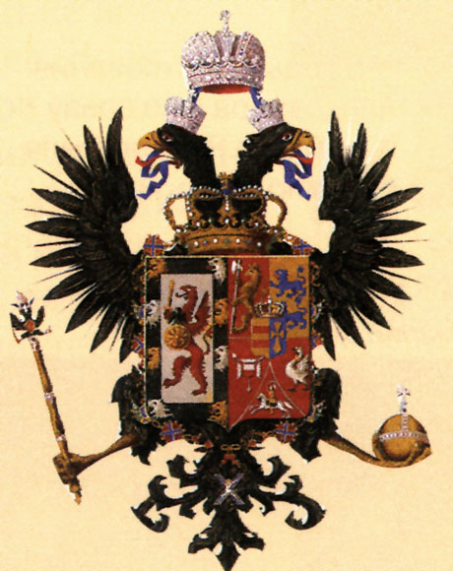
итоги реформ
Преодоление кризиса
Создание стройной системы управления
Укрепление позиций дворянства
Развитие промышленности, развитие флота
Открытие учебных заведений
Признание России другими странами
    Утверждение самодержавия

